Slide 1
Part-IS
Jerry Köhlström
Koordinator Tillverkningsorganisationer
SLoU
2024-03-14

Slide 2
Informationssäkerhet inom luftfarten Cyber-resilient-aviation Vad innebär detta för svenska tillverkningstillstånd ?

Slide 4
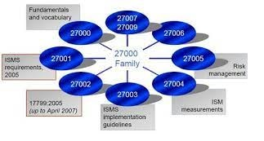
Vad finns på plats redan idag?
The ISO/IEC 27000-series (also known as the 'ISMS Family of Standards' or 'ISO27K' for short) comprises information security standards published jointly by the International Organization for Standardization (ISO) and the International Electrotechnical Commission (IEC).
The series provides best practice recommendations on information security management—the management of information risks through information security controls—within the context of an overall Information security management system (ISMS), similar in design to management systems for quality assurance (the ISO 9000 series), environmental protection (the ISO 14000 series) and other management systems.

Slide 5
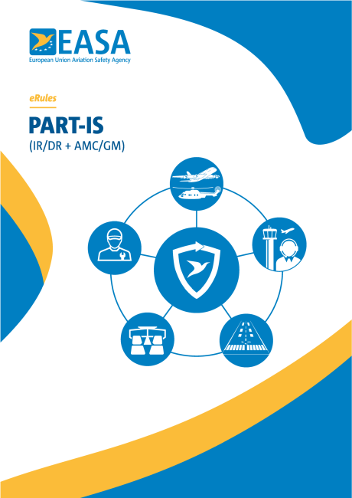
Part-IS

Slide 6
Vad säger Part-IS om ISO 27001?
(EU) 2022/1645:
… (5) A significant number of organisations already use international standards, such as ISO 27001, in order to address the security of digital information and data. These standards may not fully address all the specificities of civil aviation.
(6) Therefore, it is appropriate to set out requirements for the management of information security risks with a potential impact on aviation safety.
…

Slide 7
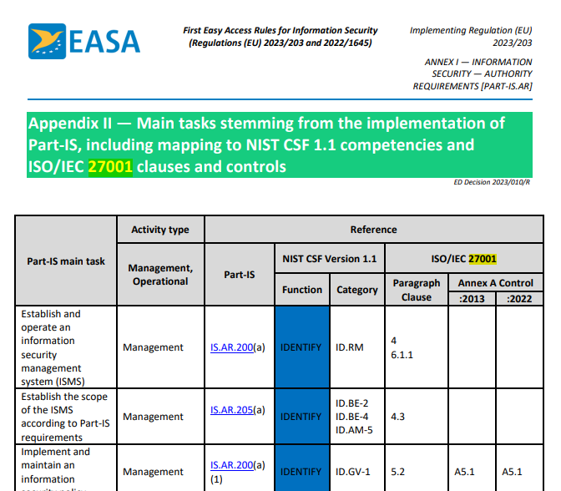
Korsreferenslistor mellan Part.IS och ISO 27001 finns (OBS exempel gäller för kraven på myndighten (Authority Requirements, AR):

Slide 8
När gäller dessa Part-IS krav?

Slide 9
IS= informationssäkerhet
ISMS= ledningssystem för hantering av informationssäkerhet
ISMM= Manual för ledningssystem för informationssäkerhet
Ny paragraf:
21.A.139A System för hantering av informationssäkerhet
Utöver det ledningssystem för tillverkningsorganisationer som krävs enligt punkt 21.A.139 ska tillverkningsorganisationen inrätta, genomföra och upprätthålla ett system för hantering av informationssäkerhet i enlighet med kommissionens delegerade förordning (EU) 2022/1645 (*) för att säkerställa korrekt hantering av informationssäkerhetsrisker som kan påverka flygsäkerheten.”

Slide 10
IS.D.OR.100 Tillämpningsområde IS.D.OR.200 System för hantering av informationssäkerhet IS.D.OR.205 Bedömning av informationssäkerhetsrisker IS.D.OR.210 Hantering av informationssäkerhetsrisker IS.D.OR.215 Internt rapporteringssystem för informationssäkerhet IS.D.OR.220 Informationssäkerhetsincidenter – upptäckt, hantering och återställning IS.D.OR.225 Hantering av brister som anmälts av den behöriga myndigheten IS.D.OR.230 Externt rapporteringssystem för informationssäkerhet IS.D.OR.235 Utkontraktering av verksamhet som rör hantering av informationssäkerhet IS.D.OR.240 Personalkrav IS.D.OR.245 Dokumentation IS.D.OR.250 Handbok för hantering av informationssäkerhet (ISMM) IS.D.OR.255 Ändringar av systemet för hantering av informationssäkerhet IS.D.OR.260 Löpande förbättring
EU 2018/1139
Basic Regulation
EU 748/2012
EU 2022 /1645
Part-IS
Annex I
Part-21
Annex
Information Security-Organisation Requirements (IS.D.OR)
Subpart G (POA)
21.A.139 A
21.A.139

Slide 11
Ser alla ISMS likadana ut?
GM1 IS.AR.200 Information security management system (ISMS):
…..
ISMS implementation and maintenance An ISMS, as defined in this Regulation, employs the perspectives of governance, risk and compliance, and an approach that combines the safety risk and performance dimensions to determine the information security controls that are appropriate to and, compliant with, the specific context and can effectively provide the level of protection required to achieve the aviation safety objectives by: …..

Slide 12
2023 European Business Aviation Convention & Exhibition (EBACE2023)
- Gian Andrea Bandieri, section manager for aviation cybersecurity and emerging risks with the European Union Aviation Safety Agency (EASA):
“We are discussing size where the focus should be on protection,” Bandieri said. “We want every organization to be protected against a new set of risks that were not there before. [Rather than] consideration of size, we must ask, ‘how much am I exposed to cyberthreats? And in case of a cyberattack, how do I respond and how will I recover?’ There is the starting point.”

Slide 13
Resilience, resiliens, vad betyder begreppen?
Begreppet resiliens har olika betydelser beroende på det sammanhang där det används och förekommer inom olika kontexter så som, individ-, system-, samhälls- och organisationsnivå. Genomgående och oavsett kategori eller nivå så är dock resiliens en beskrivning av, på ett eller annat sätt, förmågan att stå emot och klara av en förändring, samt återhämta sig och vidareutvecklas.

Slide 14
Det finns en särskild Easy Access för Part-IS

Slide 15
KOMMISSIONENS DELEGERADE FÖRORDNING (EU) 2022/1645
(1) I enlighet med de grundläggande kraven i punkt 3.1 b i bilaga II till förordning (EU) 2018/1139 ska konstruktions och tillverkningsorganisationer införa och upprätthålla ett ledningssystem för att hantera säkerhetsrisker.

Slide 16
KOMMISSIONENS DELEGERADE FÖRORDNING (EU) 2022/1645
(3) De säkerhetsrisker som avses i skälen 1 och 2 kan härröra från olika källor, bland annat konstruktions- och underhållsbrister, aspekter som rör mänskliga prestationer, miljöhot och informationssäkerhetshot. De ledningssystem som införs av organisationerna i den mening som avses i skälen 1 och 2 bör därför inte bara beakta säkerhetsrisker som härrör från slumpmässiga händelser, utan även säkerhetsrisker som härrör från informationssäkerhetshot där befintliga brister kan utnyttjas av personer med ont uppsåt. Dessa informationssäkerhetsrisker ökar ständigt inom den civila luftfarten, då de nuvarande informationssystemen blir alltmer sammankopplade och i allt högre grad blir måltavlor för illvilliga aktörer.

Slide 17
KOMMISSIONENS DELEGERADE FÖRORDNING (EU) 2022/1645
(4) De risker som är förknippade med dessa informationssystem är inte begränsade till eventuella cyberangrepp, utan omfattar även hot som kan påverka processer och förfaranden samt människors prestationer.
(5) Ett betydande antal organisationer använder redan internationella standarder, såsom ISO 27001, för att hantera säkerheten för digital information och digitala data. Dessa standarder kanske inte fullt ut tar hänsyn till den civila luftfartens alla särdrag.

Slide 18
KOMMISSIONENS DELEGERADE FÖRORDNING (EU) 2022/1645
(6) Därför är det lämpligt att fastställa krav för hanteringen av informationssäkerhetsrisker med en potentiell inverkan på flygsäkerheten.
(7) Det är viktigt att dessa krav omfattar de olika luftfartsområdena och deras gränssnitt, eftersom luftfarten är ett i hög grad sammanlänkat system av system. De bör därför gälla för alla organisationer som redan måste ha ett ledningssystem i enlighet med unionens befintliga lagstiftning om flygsäkerhet.

Slide 19
KOMMISSIONENS DELEGERADE FÖRORDNING (EU) 2022/1645
(8) De krav som fastställs i denna förordning bör tillämpas konsekvent inom alla luftfartsområden, samtidigt som de skapar en minimal inverkan på den unionslagstiftning om flygsäkerhet som redan är tillämplig på dessa områden.

Slide 20
KOMMISSIONENS DELEGERADE FÖRORDNING (EU) 2022/1645
(13) Kommissionens förordningarna (EU) nr 748/2012 och (EU) nr 139/2014 bör ändras för att upprätta en koppling mellan de ledningssystem som föreskrivs i de förordningar som förtecknas ovan och de krav på hantering av informationssäkerhet som föreskrivs i denna förordning.

Slide 21
KOMMISSIONENS DELEGERADE FÖRORDNING (EU) 2022/1645
(14) För att ge organisationerna tillräckligt med tid för att säkerställa efterlevnaden av de nya regler och förfaranden som införs genom denna förordning bör denna förordning tillämpas från och med tre år efter dagen för ikraftträdandet.
(15) De krav som fastställs i denna förordning grundar sig på yttrande nr 03/2021 som utfärdats av byrån i enlighet med artikel 75.2 b och c och artikel 76.1 i förordning (EU) 2018/1139.
(16) I enlighet med artikel 128.4 i förordning (EU) 2018/1139 samrådde kommissionen med experter som utsetts av varje medlemsstat i enlighet med principerna i det interinstitutionella avtalet av den 13 april 2016 om bättre lagstiftning .

Slide 23
KOMMISSIONENS DELEGERADE FÖRORDNING (EU) 2022/1645
Artikel 2 Tillämpningsområde
Denna förordning är tillämplig på följande organisationer:
Tillverkningsorganisationer och konstruktionsorganisationer som omfattas av avsnitt A kapitlen G och J i bilaga I (Del 21) till förordning (EU) nr 748/2012, utom konstruktions- och tillverkningsorganisationer som enbart deltar i konstruktion och/eller tillverkning av ELA2-luftfartyg enligt definitionen i artikel 1.2 j i förordning (EU) nr 748/2012.
Flygplatsoperatörer och leverantörer av ledningstjänster för trafik på plattan vilka omfattas av bilaga III ”Del om organisationskrav (Del-ADR.OR)” till förordning (EU) nr 139/2014. 2. Denna förordning påverkar inte de krav på informationssäkerhet och cybersäkerhet som anges i punkt 1.7 i bilagan till genomförandeförordning (EU) 2015/1998 och i artikel 14 i direktiv (EU) 2016/1148.

Slide 24
KOMMISSIONENS DELEGERADE FÖRORDNING (EU) 2022/1645
Artikel 6
Ändring av förordning (EU) nr 748/2012
Bilaga I (Del 21) till förordning (EU) nr 748/2012 ska ändras på följande sätt:
…
2. Efter punkt 21.A.139 ska följande punkt införas som punkt 21.A.139A:
”21.A.139A System för hantering av informationssäkerhet
Utöver det ledningssystem för tillverkningsorganisationer som krävs enligt punkt 21.A.139 ska tillverkningsorganisationen inrätta, genomföra och upprätthålla ett system för hantering av informationssäkerhet i enlighet med kommissionens delegerade förordning (EU) 2022/1645 (*) för att säkerställa korrekt hantering av informationssäkerhetsrisker som kan påverka flygsäkerheten.”

Slide 25
KOMMISSIONENS DELEGERADE FÖRORDNING (EU) 2022/1645
Artikel 8
Denna förordning träder i kraft den tjugonde dagen efter det att den har offentliggjorts i Europeiska unionens officiella tidning. 2022-09-26
Den ska tillämpas från och med den 16 oktober 2025.
Denna förordning är till alla delar bindande och direkt tillämplig i alla medlemsstater.
Utfärdad i Bryssel den 14 juli 2022.
På kommissionens vägnar
Ursula VON DER LEYEN
Ordförande

Slide 26
KOMMISSIONENS DELEGERADE FÖRORDNING (EU) 2022/1645
Bilaga Part-IS krav på organisationerna enligt artikel 2 i denna förordning (d.v.s. bl.a. POA och DOA, dock inte de som endast jobbar med ELA 2, (eller Part 21 L)
Se GM1 Article 3, definitioner

Slide 27
IS.D.OR.100 Tillämpningsområde IS.D.OR.200 System för hantering av informationssäkerhet IS.D.OR.205 Bedömning av informationssäkerhetsrisker IS.D.OR.210 Hantering av informationssäkerhetsrisker IS.D.OR.215 Internt rapporteringssystem för informationssäkerhet IS.D.OR.220 Informationssäkerhetsincidenter – upptäckt, hantering och återställning IS.D.OR.225 Hantering av brister som anmälts av den behöriga myndigheten IS.D.OR.230 Externt rapporteringssystem för informationssäkerhet IS.D.OR.235 Utkontraktering av verksamhet som rör hantering av informationssäkerhet IS.D.OR.240 Personalkrav IS.D.OR.245 Dokumentation IS.D.OR.250 Handbok för hantering av informationssäkerhet (ISMM) IS.D.OR.255 Ändringar av systemet för hantering av informationssäkerhet IS.D.OR.260 Löpande förbättring
EU 2018/1139
Basic Regulation
EU 748/2012
EU 2022 /1645
Part-IS
Annex I
Part-21
Annex
Information Security-Organisation Requirements (IS.D.OR)
Subpart G (POA)
21.A.139
21.A.139 A

Slide 28
IS.D.OR.250
Handbok för hantering av informationssäkerhet (ISMM)

Slide 29
Handbok för hantering av informationssäkerhet (ISMM)

Slide 30
Handbok för hantering av informationssäkerhet (ISMM)
IS.D.OR.250 a) Organisationen ska förse den behöriga myndigheten med en handbok för hantering av informationssäkerhet (ISMM) och, i tillämpliga fall, eventuella tillhörande manualer och förfaranden, med följande uppgifter:

Slide 31
Handbok för hantering av informationssäkerhet (ISMM)
IS.D.OR.250 a) Organisationen ska förse den behöriga myndigheten med en handbok för hantering av informationssäkerhet (ISMM) och, i tillämpliga fall, eventuella tillhörande manualer och förfaranden, med följande uppgifter:
1. En förklaring undertecknad av den verksamhetsansvariga chefen eller, när det gäller konstruktionsorganisationer, chefen för konstruktionsorganisationen, vilken bekräftar att organisationen alltid kommer att arbeta i enlighet med denna bilaga och med ISMM. Om den verksamhetsansvariga chefen eller, när det gäller konstruktionsorganisationer, chefen för konstruktionsorganisationen inte är organisationens verkställande direktör, ska den verkställande direktören kontrasignera förklaringen.

Slide 32
Handbok för hantering av informationssäkerhet (ISMM)
IS.D.OR.250 a) Organisationen ska förse den behöriga myndigheten med en handbok för hantering av informationssäkerhet (ISMM) och, i tillämpliga fall, eventuella tillhörande manualer och förfaranden, med följande uppgifter:
1. En förklaring undertecknad av den verksamhetsansvariga chefen eller, när det gäller konstruktionsorganisationer, chefen för konstruktionsorganisationen, vilken bekräftar att organisationen alltid kommer att arbeta i enlighet med denna bilaga och med ISMM. Om den verksamhetsansvariga chefen eller, när det gäller konstruktionsorganisationer, chefen för konstruktionsorganisationen inte är organisationens verkställande direktör, ska den verkställande direktören kontrasignera förklaringen.
2. Titlar, namn, arbetsuppgifter, skyldigheter, ansvar och befogenheter för den eller de personer som avses i punkt IS.D.OR.240 b och c.

Slide 33
IS.D.OR.240 Personalkrav. b, c och d.
b) Den verksamhetsansvariga chefen eller, när det gäller konstruktionsorganisationer, chefen för konstruktionsorganisationen ska utse en person eller en grupp av personer som ska säkerställa att organisationen uppfyller kraven i denna förordning och ska fastställa omfattningen av deras befogenheter. Denna person eller grupp av personer ska rapportera direkt till den verksamhetsansvariga chefen eller, när det gäller konstruktionsorganisationer, chefen för konstruktionsorganisationen och ska ha lämplig kunskap, bakgrund och erfarenhet för att kunna fullgöra sitt ansvar. I förfarandena ska det fastställas vem som vikarierar för en viss person om den personen är frånvarande under längre tid. c) Den verksamhetsansvariga chefen eller, när det gäller konstruktionsorganisationer, chefen för konstruktionsorganisationen ska utse en person eller en grupp av personer som har ansvaret för att hantera den funktion för övervakning av kravuppfyllelse som avses i punkt IS.D.OR.200 a.12.

Slide 34
IS.D.OR.240 Personalkrav. b, c och d.
d) Om organisationen delar organisatoriska strukturer, policyer, processer och förfaranden för informationssäkerhet med andra organisationer eller med delar av den egna organisationen som inte omfattas av godkännandet eller försäkran, får den verksamhetsansvariga chefen eller, när det gäller konstruktionsorganisationer, chefen för konstruktionsorganisationen delegera verksamheten till en gemensam ansvarig person. I sådana fall ska samordningsåtgärder fastställas mellan organisationens verksamhetsansvariga chef eller, när det gäller konstruktionsorganisationer, chefen för konstruktionsorganisationen och den gemensamma ansvariga personen för att säkerställa att hanteringen av informationssäkerhet integreras på lämpligt sätt inom organisationen.

Slide 35
Handbok för hantering av informationssäkerhet (ISMM)
IS.D.OR.250 a) Organisationen ska förse den behöriga myndigheten med en handbok för hantering av informationssäkerhet (ISMM) och, i tillämpliga fall, eventuella tillhörande manualer och förfaranden, med följande uppgifter:
1. En förklaring undertecknad av den verksamhetsansvariga chefen eller, när det gäller konstruktionsorganisationer, chefen för konstruktionsorganisationen, vilken bekräftar att organisationen alltid kommer att arbeta i enlighet med denna bilaga och med ISMM. Om den verksamhetsansvariga chefen eller, när det gäller konstruktionsorganisationer, chefen för konstruktionsorganisationen inte är organisationens verkställande direktör, ska den verkställande direktören kontrasignera förklaringen.
2. Titlar, namn, arbetsuppgifter, skyldigheter, ansvar och befogenheter för den eller de personer som avses i punkt IS.D.OR.240 b och c.

Slide 36
Handbok för hantering av informationssäkerhet (ISMM)
IS.D.OR.250 a) Organisationen ska förse den behöriga myndigheten med en handbok för hantering av informationssäkerhet (ISMM) och, i tillämpliga fall, eventuella tillhörande manualer och förfaranden, med följande uppgifter:
1. En förklaring undertecknad av den verksamhetsansvariga chefen eller, när det gäller konstruktionsorganisationer, chefen för konstruktionsorganisationen, vilken bekräftar att organisationen alltid kommer att arbeta i enlighet med denna bilaga och med ISMM. Om den verksamhetsansvariga chefen eller, när det gäller konstruktionsorganisationer, chefen för konstruktionsorganisationen inte är organisationens verkställande direktör, ska den verkställande direktören kontrasignera förklaringen.
2. Titlar, namn, arbetsuppgifter, skyldigheter, ansvar och befogenheter för den eller de personer som avses i punkt IS.D.OR.240 b och c.
3. Titlar, namn, arbetsuppgifter, skyldigheter, ansvar och befogenheter för den gemensamma ansvariga person som avses i punkt IS.D.OR.240 d, i tillämpliga fall.

Slide 37
Handbok för hantering av informationssäkerhet (ISMM)
IS.D.OR.250 a) Organisationen ska förse den behöriga myndigheten med en handbok för hantering av informationssäkerhet (ISMM) och, i tillämpliga fall, eventuella tillhörande manualer och förfaranden, med följande uppgifter:
1. En förklaring undertecknad av den verksamhetsansvariga chefen eller, när det gäller konstruktionsorganisationer, chefen för konstruktionsorganisationen, vilken bekräftar att organisationen alltid kommer att arbeta i enlighet med denna bilaga och med ISMM. Om den verksamhetsansvariga chefen eller, när det gäller konstruktionsorganisationer, chefen för konstruktionsorganisationen inte är organisationens verkställande direktör, ska den verkställande direktören kontrasignera förklaringen.
2. Titlar, namn, arbetsuppgifter, skyldigheter, ansvar och befogenheter för den eller de personer som avses i punkt IS.D.OR.240 b och c.
3. Titlar, namn, arbetsuppgifter, skyldigheter, ansvar och befogenheter för den gemensamma ansvariga person som avses i punkt IS.D.OR.240 d, i tillämpliga fall.
4. Organisationens informationssäkerhetspolicy som avses i punkt IS.D.OR.200 a.1.

Slide 38
Handbok för hantering av informationssäkerhet (ISMM)
IS.D.OR.250 a) Organisationen ska förse den behöriga myndigheten med en handbok för hantering av informationssäkerhet (ISMM) och, i tillämpliga fall, eventuella tillhörande manualer och förfaranden, med följande uppgifter:
1. En förklaring undertecknad av den verksamhetsansvariga chefen eller, när det gäller konstruktionsorganisationer, chefen för konstruktionsorganisationen, vilken bekräftar att organisationen alltid kommer att arbeta i enlighet med denna bilaga och med ISMM. Om den verksamhetsansvariga chefen eller, när det gäller konstruktionsorganisationer, chefen för konstruktionsorganisationen inte är organisationens verkställande direktör, ska den verkställande direktören kontrasignera förklaringen.
2. Titlar, namn, arbetsuppgifter, skyldigheter, ansvar och befogenheter för den eller de personer som avses i punkt IS.D.OR.240 b och c.
3. Titlar, namn, arbetsuppgifter, skyldigheter, ansvar och befogenheter för den gemensamma ansvariga person som avses i punkt IS.D.OR.240 d, i tillämpliga fall.
4. Organisationens informationssäkerhetspolicy som avses i punkt IS.D.OR.200 a.1.
5. En allmän beskrivning av antalet anställda och personalkategorierna samt det system som finns för att planera personalens tillgänglighet i enlighet med punkt IS.D.OR.240.

Slide 39
Handbok för hantering av informationssäkerhet (ISMM)
IS.D.OR.250 a) Organisationen ska förse den behöriga myndigheten med en handbok för hantering av informationssäkerhet (ISMM) och, i tillämpliga fall, eventuella tillhörande manualer och förfaranden, med följande uppgifter:

Slide 40
Handbok för hantering av informationssäkerhet (ISMM)
IS.D.OR.250 a) Organisationen ska förse den behöriga myndigheten med en handbok för hantering av informationssäkerhet (ISMM) och, i tillämpliga fall, eventuella tillhörande manualer och förfaranden, med följande uppgifter:
6. Titlar, namn, arbetsuppgifter, skyldigheter, ansvar och befogenheter för de centrala personer som ansvarar för genomförandet av punkt IS.D.OR.200, inbegripet den eller de personer som ansvarar för övervakning av kravuppfyllelse enligt punkt IS.D.OR.200 a.12.

Slide 41
Handbok för hantering av informationssäkerhet (ISMM)
IS.D.OR.250 a) Organisationen ska förse den behöriga myndigheten med en handbok för hantering av informationssäkerhet (ISMM) och, i tillämpliga fall, eventuella tillhörande manualer och förfaranden, med följande uppgifter:
6. Titlar, namn, arbetsuppgifter, skyldigheter, ansvar och befogenheter för de centrala personer som ansvarar för genomförandet av punkt IS.D.OR.200, inbegripet den eller de personer som ansvarar för övervakning av kravuppfyllelse enligt punkt IS.D.OR.200 a.12. 7. Ett organisationsschema som visar tillhörande kedjor av ansvarsskyldighet och ansvar för de personer som avses i punkterna 2 och 6.

Slide 42
Handbok för hantering av informationssäkerhet (ISMM)
IS.D.OR.250 a) Organisationen ska förse den behöriga myndigheten med en handbok för hantering av informationssäkerhet (ISMM) och, i tillämpliga fall, eventuella tillhörande manualer och förfaranden, med följande uppgifter:
6. Titlar, namn, arbetsuppgifter, skyldigheter, ansvar och befogenheter för de centrala personer som ansvarar för genomförandet av punkt IS.D.OR.200, inbegripet den eller de personer som ansvarar för övervakning av kravuppfyllelse enligt punkt IS.D.OR.200 a.12. 7. Ett organisationsschema som visar tillhörande kedjor av ansvarsskyldighet och ansvar för de personer som avses i punkterna 2 och 6.
8. Beskrivningen av det interna rapporteringssystem som avses i punkt IS.D.OR.215.

Slide 43
Handbok för hantering av informationssäkerhet (ISMM)
IS.D.OR.250 a) Organisationen ska förse den behöriga myndigheten med en handbok för hantering av informationssäkerhet (ISMM) och, i tillämpliga fall, eventuella tillhörande manualer och förfaranden, med följande uppgifter:
6. Titlar, namn, arbetsuppgifter, skyldigheter, ansvar och befogenheter för de centrala personer som ansvarar för genomförandet av punkt IS.D.OR.200, inbegripet den eller de personer som ansvarar för övervakning av kravuppfyllelse enligt punkt IS.D.OR.200 a.12. 7. Ett organisationsschema som visar tillhörande kedjor av ansvarsskyldighet och ansvar för de personer som avses i punkterna 2 och 6.
8. Beskrivningen av det interna rapporteringssystem som avses i punkt IS.D.OR.215.
9. De förfaranden som specificerar hur organisationen säkerställer efterlevnad av denna del, särskilt i) punkt IS.D.OR.200 c om dokumentation, ii) de förfaranden som definierar hur organisationen kontrollerar eventuell utkontrakterad verksamhet som avses i punkt IS.D.OR.200 a.9, iii) det förfarande för ISMM-ändring som avses i punkt c.

Slide 44
Handbok för hantering av informationssäkerhet (ISMM)
IS.D.OR.250 a) Organisationen ska förse den behöriga myndigheten med en handbok för hantering av informationssäkerhet (ISMM) och, i tillämpliga fall, eventuella tillhörande manualer och förfaranden, med följande uppgifter:
6. Titlar, namn, arbetsuppgifter, skyldigheter, ansvar och befogenheter för de centrala personer som ansvarar för genomförandet av punkt IS.D.OR.200, inbegripet den eller de personer som ansvarar för övervakning av kravuppfyllelse enligt punkt IS.D.OR.200 a.12. 7. Ett organisationsschema som visar tillhörande kedjor av ansvarsskyldighet och ansvar för de personer som avses i punkterna 2 och 6.
8. Beskrivningen av det interna rapporteringssystem som avses i punkt IS.D.OR.215.
9. De förfaranden som specificerar hur organisationen säkerställer efterlevnad av denna del, särskilt i) punkt IS.D.OR.200 c om dokumentation, ii) de förfaranden som definierar hur organisationen kontrollerar eventuell utkontrakterad verksamhet som avses i punkt IS.D.OR.200 a.9, iii) det förfarande för ISMM-ändring som avses i punkt c. 10. Uppgifter om de för närvarande godkända alternativa sätten att uppfylla kraven.

Slide 45
Handbok för hantering av informationssäkerhet (ISMM)
b) Det första utfärdandet av ISMM ska godkännas och en kopia ska behållas av den behöriga myndigheten. ISMM ska vid behov ändras så att den förblir en aktuell beskrivning av organisationens ISMS. En kopia av eventuella ändringar av ISMM ska lämnas till den behöriga myndigheten.

Slide 46
Handbok för hantering av informationssäkerhet (ISMM)
b) Det första utfärdandet av ISMM ska godkännas och en kopia ska behållas av den behöriga myndigheten. ISMM ska vid behov ändras så att den förblir en aktuell beskrivning av organisationens ISMS. En kopia av eventuella ändringar av ISMM ska lämnas till den behöriga myndigheten.
c) Ändringar av ISMM ska hanteras enligt ett förfarande som fastställs av organisationen. Ändringar som inte omfattas av detta förfarande och eventuella ändringar som rör de ändringar som avses i punkt IS.D.OR.255 b ska godkännas av den behöriga myndigheten.

Slide 47
Handbok för hantering av informationssäkerhet (ISMM)
b) Det första utfärdandet av ISMM ska godkännas och en kopia ska behållas av den behöriga myndigheten. ISMM ska vid behov ändras så att den förblir en aktuell beskrivning av organisationens ISMS. En kopia av eventuella ändringar av ISMM ska lämnas till den behöriga myndigheten.
c) Ändringar av ISMM ska hanteras enligt ett förfarande som fastställs av organisationen. Ändringar som inte omfattas av detta förfarande och eventuella ändringar som rör de ändringar som avses i punkt IS.D.OR.255 b ska godkännas av den behöriga myndigheten.
d) Organisationen får integrera ISMM med sina andra ledningshandböcker eller handledningar, förutsatt att det finns en tydlig korshänvisning som anger vilka delar av ledningshandboken eller handledningen som motsvarar de olika kraven i denna bilaga.

Slide 48
IS.D.OR.260 Löpande förbättring
a) Organisationen ska med hjälp av lämpliga resultatindikatorer (Performance indicators / Jerry) bedöma ISMS effektivitet och mognadsgrad. Bedömningen ska utföras enligt en tidsplan som fastställts på förhand av organisationen eller till följd av en informationssäkerhetsincident.
b) Om brister upptäcks till följd av den bedömning som utförts i enlighet med punkt a ska organisationen vidta nödvändiga förbättringsåtgärder för att säkerställa att ISMS fortsätter att uppfylla de tillämpliga kraven och upprätthåller en acceptabel nivå för informationssäkerhetsriskerna. Dessutom ska organisationen göra en ny bedömning av de delar av ISMS som påverkas av de antagna åtgärderna.

Slide 50
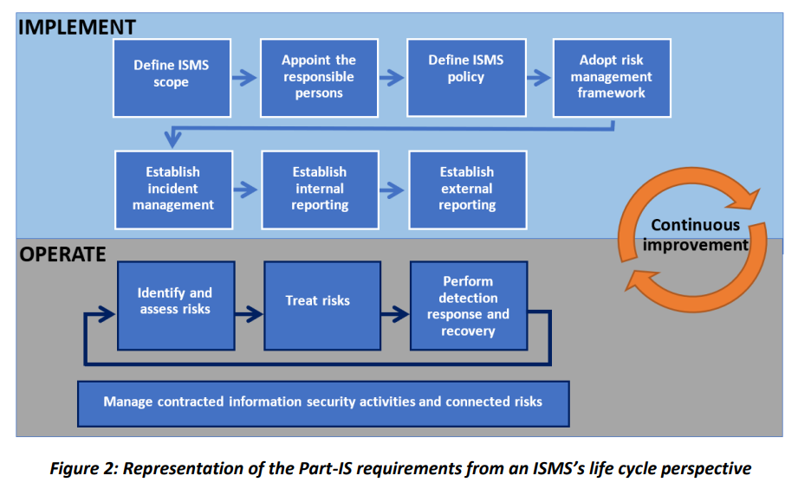

Slide 51
Frågor?

Slide 52
KOMMISSIONENS DELEGERADE FÖRORDNING (EU) 2022/1645
Artikel 8
Denna förordning träder i kraft den tjugonde dagen efter det att den har offentliggjorts i Europeiska unionens officiella tidning. 2022-09-26
Den ska tillämpas från och med den 16 oktober 2025.
Denna förordning är till alla delar bindande och direkt tillämplig i alla medlemsstater.
Utfärdad i Bryssel den 14 juli 2022.
På kommissionens vägnar
Ursula VON DER LEYEN
Ordförande

Slide 53
SLUT

